Slide 1
KAN ALMA YÖNETİMİ VE KAN GAZ YORUMLANMASI
HAZIRLAYANLAR
İSA SALCAN
YILDIRIM DAMAR

Slide 2
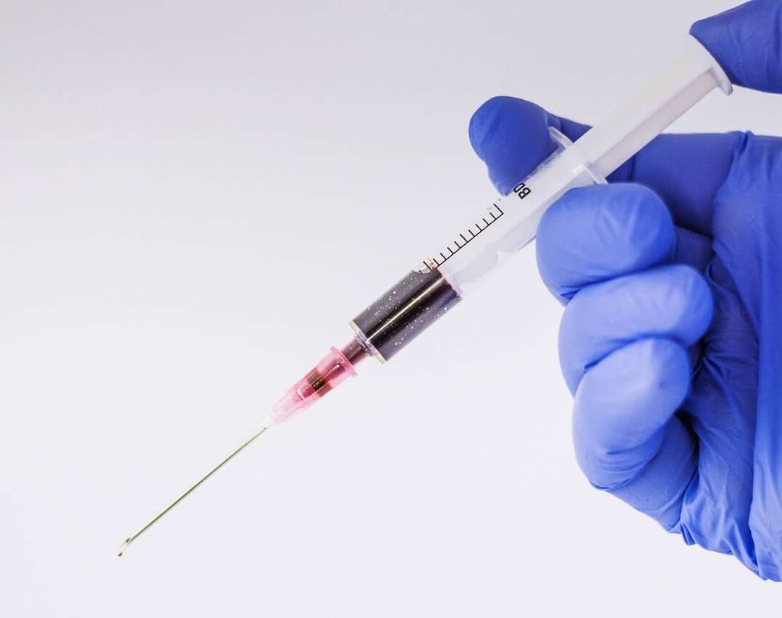
Arteriyel Kan Gazı Analizi ve Hemşirelik Yönetimi

Slide 3
Sunumun Klinik Hedefleri
Kan alımında pre-analitik hataları sıfıra indirmek.
Kan \(pH\) değişikliklerinin hücresel etkilerini kavramak.
4 ana asit-base bozukluğunu hasta başında hızla tanımak.
Eşlik eden tüm laboratuvar parametrelerini hemşirelik süreciyle ilişkilendirmek.
Kronolojik Adım 1: Arter Seçimi ve Allen Testi
Radyal Arter Önceliği: Kollateral dolaşım güvenliği nedeniyle ilk seçenektir.
Allen Testi Uygulanışı: Radyal ve ulnar arterlere aynı anda bası uygulanır; el serbest bırakıldığında 7-10 saniye içinde rengin normale dönmesi beklenir.
Negatif Test Sonucu: El 10 saniyeden uzun süre soluk kalırsa o radyal arter kesinlikle kullanılmaz; diğer ekstremiteye geçilir.
.

Slide 4
Enjektör Seçimi ve Doğru Açıyla Örnekleme Teknikleri
Giriş Açıları: Radyal arter için 30–45°, brakial arter için 45–60°, femoral arter için 90° açı kullanılır.
Arteriyel Kan Doğrulaması: Kan enjektöre kendi basıncıyla, açık kırmızı renkte ve pulsatil (atımlı) şekilde dolmalıdır.
Hata Önleme: Enjektör pistonu geriye doğru zorla çekilmemelidir; çekilirse venöz kan karışma riski doğar.
Hava Uzaklaştırma ve Karıştırma
Hava Kabarcığı Etkisi: Enjektördeki hava kabarcıkları \(pO_{2}\) değerini yükseltir, \(pCO_{2}\) değerini düşürür.
Uzaklaştırma: Örnek alındığı an enjektör dik tutularak hava kabarcıkları saniyeler içinde dışarı atılmalıdır.
Pıhtı Önleme: Enjektör kapatıldıktan sonra iki avuç arasında 15 saniye boyunca nazikçe yatay olarak yuvarlanmalıdır.
Taşınma ve Zaman Yönetimi
Hücresel Metabolizma: Kan bekledikçe içindeki hücreler oksijen tüketmeye, karbondioksit ve laktat üretmeye devam eder.
Zaman Sınırı: Örnek oda sıcaklığında en geç 15 dakika içinde cihaza okutulmalıdır.
Gecikme Durumu: Analiz gecikecekse örnek buzlu kap içinde (0–4°C) maksimum 30 dakika muhafaza edilebilir.

Slide 5
Kan pH Dinamikleri ve Kritik Eşikler
Normal Değer Aralığı: İnsan kanının fizyolojik ph ı aralığı 7.35 – 7.45 arasındadır.
Klinik Merkez: İdeal denge noktası 7.40 olarak kabul edilir.
Hücresel Etki: Tüm enzim sistemleri, hücresel fonksiyonlar ve kalbin kasılma gücü bu dar aralığa bağlıdır.
ASİDEMİ TABLOSU VE HÜCRESEL HASAR
Tanım: Kan \(pH\) değerinin 7.35'in altına düşmesi durumudur.Kardiyak Etki: Miyokardın kasılma gücü azalır ve periferik vazodilatasyon gelişir.
Kritik Alarm: \(pH\) değerinin 7.20'nin altına inmesi hücresel enzim blokajına yol açar; acil müdahale gerektirir.

Slide 6
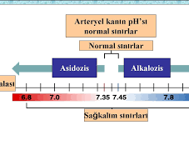
Alkalemi Tablosu ve Sinir Sistemi Uyarıları
Tanım: Kan \(pH\) değerinin 7.45'in üzerine çıkması durumudur.
Nörolojik Etki: Sinir sistemi duyarlılığı artar; nöromüsküler irritabilite ve serebral kan akımında azalma görülür.
Kritik Alarm: \(pH\) değerinin 7.55'in üzerine çıkması ventriküler disritmileri doğrudan tetikler.

Slide 7
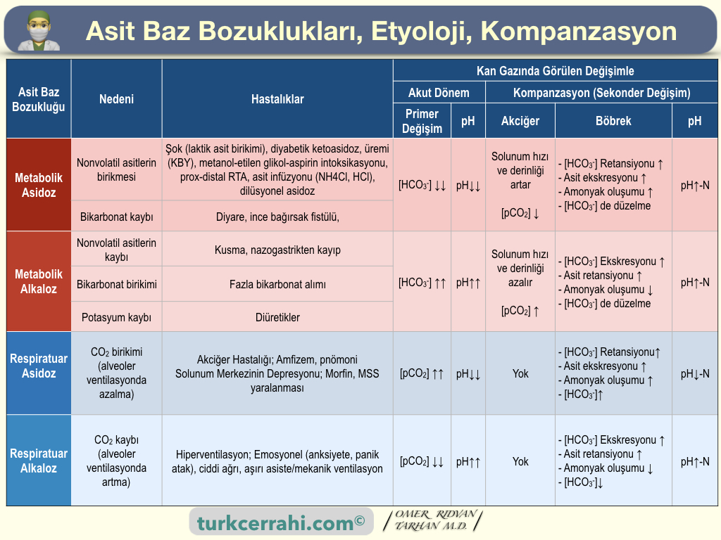

Slide 8
Solunumsal Asit-Baz Bozuklukları ve Bakım
Solunumsal Asidoz Tanımı ve Kriterleri
Laboratuvar Bulguları: \(pH < 7.35\) ve \(pCO_2 > 45 \text{ mmHg}\) olmasıdır.
Temel Mekanizma: Alveoler hipoventilasyon nedeniyle, vücutta üretilen karbondioksit gazının akciğerlerden atılamayıp kanda birikmesidir.
Kompansasyon: Böbrekler saatler içinde hidrojen atılımını artırıp \(HCO_{3}\) tutmaya başlar.
Solunumsal Asidozun Klinik Nedenleri
Solunum Merkezi Depresyonu: Opioid, sedatif veya genel anestezik ilaçların aşırı dozda kullanımı.
Havayolu Direnci Artışı: KOAH, ağır astım atakları, yabancı cisim aspirasyonu veya şiddetli pnömoni.
Göğüs Duvarı Hasarı: Flail chest (yelken göğüs), diyafram felci veya Guillain-Barré sendromu

Slide 9
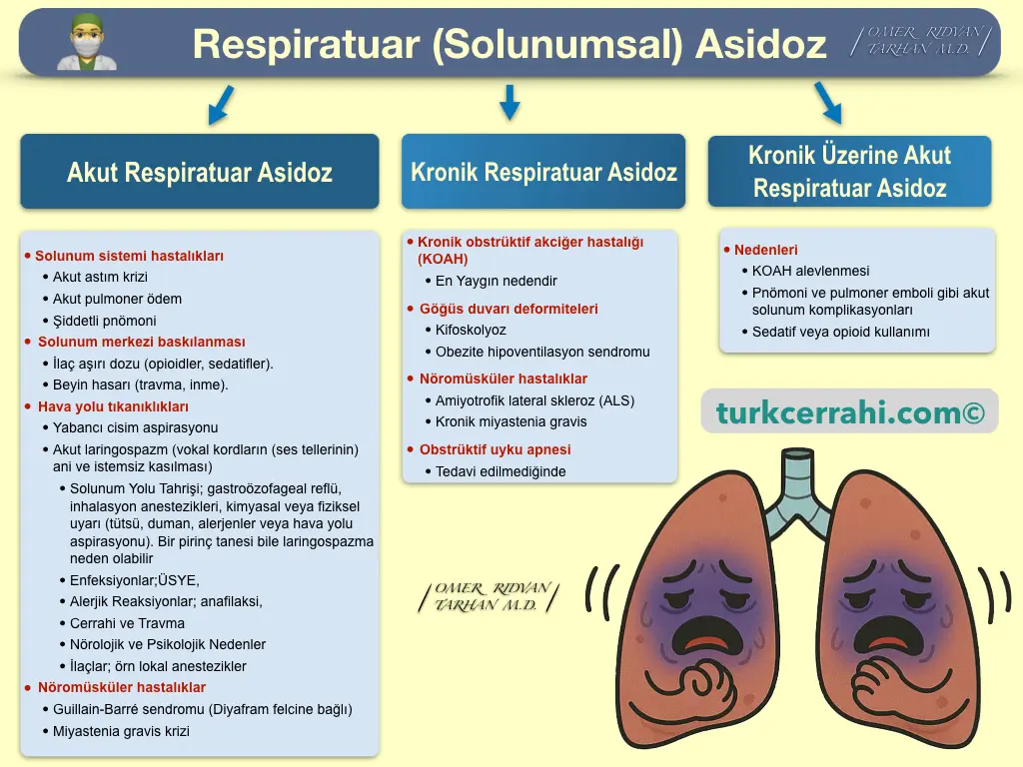
Solunumsal Asidozda Hasta Başı Klinik Bulgular
Nörolojik Bulgular: Karbondioksit birikimine bağlı serebral vazodilatasyon, şiddetli baş ağrısı, letarji, konfüzyon ve somnolans.
Kardiyovasküler Bulgular: Nabız kalitesinde düşme, hipotansiyon ve disritmiler.
Solunum Bulguları: Yüzeyel, yavaş veya paradoksikal solunum paterni.
Slayt 15: Solunumsal Asidozda Hemşirelik Girişimleri
Pozisyon: Akciğer ekspansiyonunu artırmak için hastaya derhal Fowler (yarı oturur) pozisyonu verilir.
Havayolu Temizliği: Etkin öksürme teşvik edilir; havayolu sekresyonları steril teknikle aspire edilerek havayolu direnci azaltılır.
Ventilasyon Takibi: Hekim istemli Non-invaziv Mekanik Ventilasyon (NIMV) veya invaziv mekanik ventilatör parametrelerinde solunum sayısı/tidal volüm takibi yapılır.

Slide 10
Solunumsal Alkaloz Tanımı ve Kriterleri
Laboratuvar Bulguları: \(pH > 7.45\) ve \(pCO_2 < 35 \text{ mmHg}\) olmasıdır.
Temel Mekanizma: Alveoler hiperventilasyon sonucunda, akciğerlerden aşırı miktarda karbondioksit gazının dışarı üflenmesi ve kandaki asit yükünün azalmasıdır.
Kompansasyon: Böbrekler \(HCO_{3}\) atılımını artırarak yanıt verir.
Solunumsal Alkalozun Klinik Nedenleri
Psikojenik Tetikleyiciler: Akut anksiyete, panik atak krizleri ve şiddetli histeri durumları.
Fizyolojik Uyaranlar: Şiddetli akut ağrı, yüksek ateş, merkezi sinir sistemi lezyonları veya hipoksiye sekonder gelişen takipne.
İatrojenik Nedenler: Mekanik ventilatörde hastaya klinik ihtiyacın üzerinde yüksek solunum hızı (\(f\)) ayarlanması.
Solunumsal Alkalozda Hasta Başı Klinik Bulgular
Nöromüsküler Bulgular: Alkalemiye bağlı iyonize kalsiyumun düşmesi sonucu el ve ayaklarda uyuşma, dudak çevresinde karıncalanma, kas krampları ve tetani.
Merkezi Sinir Sistemi: Serebral vazokonstrüksiyona bağlı baş dönmesi, senkop (bayılma) riski ve ışığa hassasiyet.
Solunumsal Alkalozda Hemşirelik Girişimleri
Solunum Kontrolü: Sakin bir çevre sağlanır; hemşire hasta ile göz teması kurarak solunumu ritmik olarak yönlendirir ve yavaşlatır.
Ağrı ve Ventilatör Yönetimi: Ağrı kaynaklı ise hekim istemli analjezi uygulanır. Ventilatördeki hastada \(pCO_{2}\) çok düşükse solunum frekansı (\(f\)) düşürülmesi için hekim bilgilendirilir.
Hasta Güvenliği: Kas spazmları ve senkop riski nedeniyle yatak kenarlıkları kaldırılır; hasta düşmeye karşı korunur.

Slide 11
Metabolik Asit-Baz Bozuklukları ve Bakım
Metabolik Asidoz Tanımı ve Kriterleri
Laboratuvar Bulguları: \(pH < 7.35\) ve \(HCO_3 < 22 \text{ mEq/L}\) olmasıdır.
Temel Mekanizma: Vücutta metabolik kökenli asit üretiminin artması, böbreklerden asit atılımının bozulması veya sistemik olarak bikarbonat (baz) kaybı yaşanmasıdır.
Kompansasyon: Akciğerler solunumu hızlandırarak \(CO_{2}\) uçurmaya çalışır.
Metabolik Asidozun Klinik Nedenleri
Asit Birikimi: Diyabetik Ketoasidoz (DKA) tablosunda keton cisimlerinin birikmesi; sepsis veya şok durumunda doku hipoksisine bağlı laktat artışı.
Böbrek Hasarı: Akut veya kronik böbrek yetmezliğinde hidrojen iyonlarının vücuttan atılamaması.
Bikarbonat Kaybı: Şiddetli, yüksek hacimli alt gastrointestinal sistem kayıpları (ağır ve uzun süreli ishal).

Slide 12
Metabolik Asidozda Hasta Başı Klinik Bulgular
Solunum Bulgusu: Vücudun asidi akciğer yoluyla hızlıca atma çabası olan, derin ve hızlı solunum karakteri (Kussmaul Solunumu)
Kardiyovasküler Bulgular: Miyokardiyal depresyon, dirençli hipotansiyon, periferik vazodilatasyon ve şok tablosu.
Sistemik Bulgular: Genel halsizlik, bulantı, kusma ve letarji.
Klinik Yorum: Değer yüksekse vücutta ölçülemeyen bir asit birikmiştir (Laktat, Keton). Normal ise asidozun sebebi saf bikarbonat kaybıdır (İshal)
: Metabolik Asidozda Hemşirelik Girişimleri
Sıvı Resüsitasyonu: Şok veya DKA kaynaklı asidozda geniş damar yolları açılır; hekim istemli IV hidrasyon tedavisi başlatılarak saatlik sıvı dengesi izlenir.
Bikarbonat İnfüzyon Yönetimi:
\(pH < 7.1\) ise ve hekim sodyum bikarbonat (\(NaHCO_{3}\)) istemişse, bu ilaç kesinlikle bolus verilmez; uygun mayi içinde yavaş infüzyonla ve santral hattan ekstravazasyon kontrolü yapılarak uygulanır.
Böbrek perfüzyonu için saatlik idrar çıkışı ve saatlik kan şekeri izlemi yapılır.

Slide 13
Metabolik Alkaloz Tanımı ve Kriterleri
Laboratuvar Bulguları: \(pH > 7.45\) ve \(HCO_3 > 26 \text{ mEq/L}\) olmasıdır.
Temel Mekanizma: Üst gastrointestinal sistemden asit karakterli sıvıların kaybı veya vücuda dışarıdan aşırı miktarda alkali (bikarbonat) eklenmesi durumudur.
Kompansasyon: Akciğerler solunumu yavaşlatarak \(CO_{2}\) tutmaya çalışır.
Slayt 26: Metabolik Alkalozun Klinik Nedenleri
Asit Kayıpları: Şiddetli ve uzamış kontrolsüz kusmalar; nazogastrik (NG) tüpün sürekli yüksek hacimli aktif aspirasyonda tutulması.
Renal Nedenler: Yoğun bakımda aşırı veya kontrolsüz diüretik (Furosemid) kullanımı ile klor ve potasyum kaybı.
İatrojenik Girişimler: Asidoz tedavisinde hesaplanandan fazla sodyum bikarbonat infüzyonu yapılması.

Slide 14
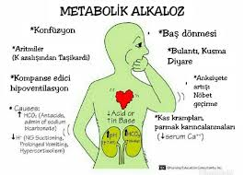
Metabolik Alkalozda Klinik Bulgular ve Hemşirelik BakımıKlinik Bulgular
Hipokalemiye bağlı kas güçsüzlüğü, uyuşukluk, kardiyak aritmiler ve iyonize kalsiyum düşüklüğüne bağlı kas seğirmeleri.
Hemşirelik Girişimleri
Kusması olan hastaya antiemetik tedavisi zamanında uygulanır; NG tüpten gelen sıvı hacmi mililitre olarak ölçülüp kaydedilir.Potasyum İzlemi: Alkaloz durumunda potasyum hücre içine kaçtığı için hasta hipokalemi ve ölümcül aritmiler yönünden sürekli monitörize edilir.

Slide 15
Diğer Kan Gazı
Parametreleri ve Hemşirelik İzlemi
Parsiyel Oksijen Basıncı (\(pO_{2}\)) ve Hipoksemi Yönetimi
Normal Değer Aralığı: 80 - 100 mmHg
Klinik Anlamı: Akciğerlerden kana geçebilen çözünmüş serbest oksijen basıncıdır.
Hemşirelik Takibi: Değerin 60 mmHg'nın altına düşmesi akut solunum yetmezliğini gösterir. Hemşire solunum eforunu izlemeli ve hekim istemli oksijen titrasyonunu başlatmalıdır.

Slide 16
Oksijen Satürasyonu (\(sO_{2}\)) ve Sınırları
Normal Değer Aralığı: %95 - %100
Klinik Anlamı: Hemoglobin moleküllerinin oksijenle doluluk oranıdır.
Hemşirelik İpucu: Periferik hipotansiyon, soğukluk veya anemi durumlarında parmak ucu pulse oksimetre (\(SpO_{2}\)) hatalı sonuç verebilir; kan gazındaki \(sO_{2}\) en güvenilir parametredir.

Slide 17
Baz Açığı / Fazlalığı (Base Excess - BE)
Normal Değer Aralığı: -2 ile +2 mEq/L
Klinik Anlamı: Solunumsal bileşenlerden bağımsız, kandaki toplam baz miktarındaki sapmayı gösterir.
Hemşirelik Yorumu: -2'den daha negatif değerler (örn: -8) vücutta ciddi bir metabolik asit yükünü doğrular; sıvı resüsitasyonunun takibinde hemşireye kılavuzluk eder
Laktat Takibi (ctLactate) ve Hücresel Perfüzyon
Normal Değer Aralığı: 0.5 - 2.0 mmol/L
Klinik Önemi: Dokuların oksijensiz kalarak anaerobik metabolizmaya geçtiğinin en hassas ve en erken göstergesidir.
Hemşirelik Rolü: Sepsis ve septik şok yönetiminde seri kan gazı takiplerinde laktat trendi izlenir. Laktatın yükselmesi şokun derinleştiğini, düşmesi tedavinin etkinliğini gösterir.

Slide 18
Potasyum (\(K^{+}\)) Dengesi ve Kardiyak Güvenlik
Normal Değer Aralığı: 3.5 - 5.0 mEq/L
Hiperkalemi (\(>5.0 \text{ mEq/L}\)): Asidozda hidrojen iyonları hücre içine girerken potasyum dışarı çıkar. Hemşire monitörde sivri T dalgalarını izlemeli ve acil tedavi protokolünü (insülin-dekstroz, kalsiyum glukonat) hazır bulundurmalıdır.
Hipokalemi (\(<3.5 \text{ mEq/L}\)): Alkalozda gelişir. Potasyum replasmanı uygulanırken asla bolus verilmemeli, infüzyon pompası kullanılmalı ve saatlik idrar çıkışı kontrol edilmelidir.

Slide 19
Sodyum (\(Na^{+}\)) ve İyonize Kalsiyum (\(iCa^{2+}\)) İzlemi
Sodyum (135–145 mEq/L): Hızlı sodyum değişimleri serebral ödem veya dehidratasyona neden olacağı için hastanın nörolojik durum ve bilinç takibi yapılmalıdır.
İyonize Kalsiyum (1.15–1.30 mmol/L): Masif kan transfüzyonlarında sitrat kalsiyumu bağladığı için düşer; hemşire tetani ve kas seğirmelerini izleyerek kalsiyum replasmanını yönetir.

Slide 20
Glukoz ve Klor (\(Cl^{-}\)) Parametreleri
Glukoz: Yoğun bakımda laboratuvar sonucunu beklemeden hipoglisemi krizlerinin hızla yakalanmasını ve insülin infüzyonunun güvenle yönetilmesini sağlar.
Klor (98–106 mEq/L): Büyük hacimli %0.9 Serum Fizyolojik (SF) infüzyonları sonrasında klor düzeyinin yükselmesi hiperkloremik metabolik asidozu tetikler; hidrasyon sıvıları bu doğrultuda takip edilir.

Slide 21
Yoğun Bakım Tetkikleri ve Klinik İlişki
Tam Kan Sayımı (Hemogram) Parametreleri
Hemoglobin (Hb): Oksijen taşıma kapasitesini belirler. Hb düzeyi 7 g/dL'nin altına düşen hastalarda transfüzyon süreci hemşire tarafından çift kontrolle yönetilir.
Trombosit (PLT): 50.000/uL altındaki değerlerde spontan kanama riski artar. Hemşire invaziv girişimlerden (IM enjeksiyon, zorlamalı NG takılması) kaçınmalı, peteşi ve purpura yönünden cildi izlemelidir.

Slide 22
Böbrek Fonksiyon Tetkikleri ve İdrar Çıkışı
Parametreler: Üre ve Kreatinin düzeyleri böbrek süzme fonksiyonunu yansıtır.
Hemşirelik Yaklaşımı: Sadece laboratuvar sonucuna odaklanılmamalı, Akut Böbrek Hasarını erken evrede yakalamak amacıyla hastanın saatlik idrar çıkışı takip edilmelidir. İdrar miktarının <0.5 ml/kg/saat olması durumunda hekime bilgi verilmelidir.

Slide 23
: Karaciğer Fonksiyonları ve Koagülasyon Paneli
AST, ALT ve Bilirubinler: Karaciğer perfüzyonunu ve şok karaciğeri gelişimini gösterir; hemşire hastayı sklera ve cilt renginde sararma yönünden izler.
PT, INR ve aPTT: Yoğun bakım hastalarında uygulanan DVT profilaksisi (Heparin/Enoksaparin) süreçlerinde kanama riskini izlemek için hayati önem taşır; ilaç uygulaması öncesi bu değerler mutlaka kontrol edilir.

Slide 24
Sepsis Biyobelirteçleri ve Kültür Yönetimi
Parametreler: CRP inflamasyonu gösterirken, Prokalsitonin (PCT) bakteriyel sepsise spesifiktir.
Hemşirelik Rolü: Bu belirteçlerin yükseldiği ve enfeksiyon şüphesinin arttığı durumlarda hemşire, antibiyotik tedavisini başlatmadan önce uygun anatomik bölgelerden (kan, idrar, trakeal aspirat) steril kurallara uyarak kültür örneklerini

Slide 25
(Vaka)
Kan Alımı: 68 yaşındaki KOAH hastasından radyal arterden kurallara uygun olarak kan gazı örneği alınmış ve hava kabarcığı olmadan 5 dakika içinde çalışılmıştır.
Laboratuvar: \(pH: 7.26\), \(pCO_2: 65 \text{ mmHg}\), \(HCO_3: 24 \text{ mEq/L}\), \(pO_2: 55 \text{ mmHg}\).
Hemşirelik Girişimi: Bulgular unkompanse Solunumsal Asidoz ve ağır hipoksemiyi göstermektedir. Hemşire hastayı Fowler pozisyonuna almış, havayolunu aspire etmiş, hekim istemli Non-invaziv Mekanik Ventilasyon (NIMV) desteğini başlatmış ve 1 saat sonra kontrol kan gazı planlamıştır.

Slide 26
TEŞEKÜRLER

